Slide 1
Análise de Vendas
Trabalho final do Módulo 02
Modelo dimensional
e pipeline de dados
Flavio Guarnieri
Formação Data Analytics
Outubro de 2026
01
Notes:
Apresento a construção de um Data Mart de vendas, desde o entendimento da origem até o painel. A entrega reúne SQL, Pentaho e Power BI.
Fontes: enunciado Aula 12(1).pdf e execução do projeto relatada por Flavio Guarnieri nesta conversa. Números históricos da reconciliação em 19/10/2026; recorte 2026 conforme captura do painel fornecida pelo autor.

Slide 2
Objetivo do projeto
Uma base analítica para acompanhar o desempenho comercial
Organizar as vendas em um modelo dimensional e responder perguntas de negócio com indicadores consistentes.
01
Explorar a origem e definir regras de cálculo.
02
Carregar o Data Mart com validações e repetição da carga.
03
Apresentar evolução, produtos, vendedores e pagamentos.
02
Notes:
As perguntas foram definidas antes da modelagem, após exploração dos campos e validação do significado dos valores.
Fontes: enunciado Aula 12(1).pdf e execução do projeto relatada por Flavio Guarnieri nesta conversa. Números históricos da reconciliação em 19/10/2026; recorte 2026 conforme captura do painel fornecida pelo autor.

Slide 3
Quatro perguntas de negócio
Objetivos definidos antes do desenho dimensional
01
Como o valor vendido e a quantidade de notas evoluem ao longo dos meses?
02
Quais produtos e categorias mais contribuem para o valor vendido?
03
Quais vendedores têm maior valor vendido e maior quantidade de notas?
04
Como o valor vendido se distribui entre as formas de pagamento?
03
Notes:
O painel mostra evolução do valor vendido e rankings. As medidas Notas Fiscais e Unidades Vendidas complementam os gráficos por meio de filtros e dicas de ferramenta. Antes da entrega, confirmar que a evolução das notas e a contagem por vendedor estão acessíveis conforme as perguntas.
Fontes: enunciado Aula 12(1).pdf e execução do projeto relatada por Flavio Guarnieri nesta conversa. Números históricos da reconciliação em 19/10/2026; recorte 2026 conforme captura do painel fornecida pelo autor.

Slide 4
Origem e exploração
PostgreSQL corporativo disponibilizado pelo curso
Elemento | O que identificamos
Estrutura | 24 tabelas comuns nos esquemas financeiro, geral, rh e vendas
Processo escolhido | Notas fiscais e seus itens
Cadastros utilizados | Produtos, categorias, formas de pagamento e pessoas físicas
Cobertura histórica | Vendas desde 01/01/2015, com atualização diária
Vendedores | 24 IDs distintos, incluindo nomes iguais
Cuidados | Identificação pelo ID e exclusão de CPF/CNPJ do modelo
04
Notes:
A consulta de metadados identificou as tabelas. Validações de integridade confirmaram as referências necessárias. Nomes iguais não autorizam consolidar vendedores. Credenciais não fazem parte dos slides.
Fontes: enunciado Aula 12(1).pdf e execução do projeto relatada por Flavio Guarnieri nesta conversa. Números históricos da reconciliação em 19/10/2026; recorte 2026 conforme captura do painel fornecida pelo autor.

Slide 5
Arquitetura do projeto
Origem compartilhada e destino local separados
Etapa | Ferramenta e responsabilidade
1. Extração | PostgreSQL corporativo: leitura das tabelas de origem
2. Tratamento e carga | Pentaho: consultas, busca de chaves e Insert / Update
3. Persistência | PostgreSQL 17 local: banco dw_vendas, schema dm_vendas
4. Consumo | Power BI em modo Importação
5. Apresentação | Indicadores DAX, cartões HTML/CSS e gráficos
05
Notes:
O Job atualiza o banco local. Isso não atualiza automaticamente a cópia importada pelo Power BI. A demonstração inclui os dois passos.
Fontes: enunciado Aula 12(1).pdf e execução do projeto relatada por Flavio Guarnieri nesta conversa. Números históricos da reconciliação em 19/10/2026; recorte 2026 conforme captura do painel fornecida pelo autor.

Slide 6
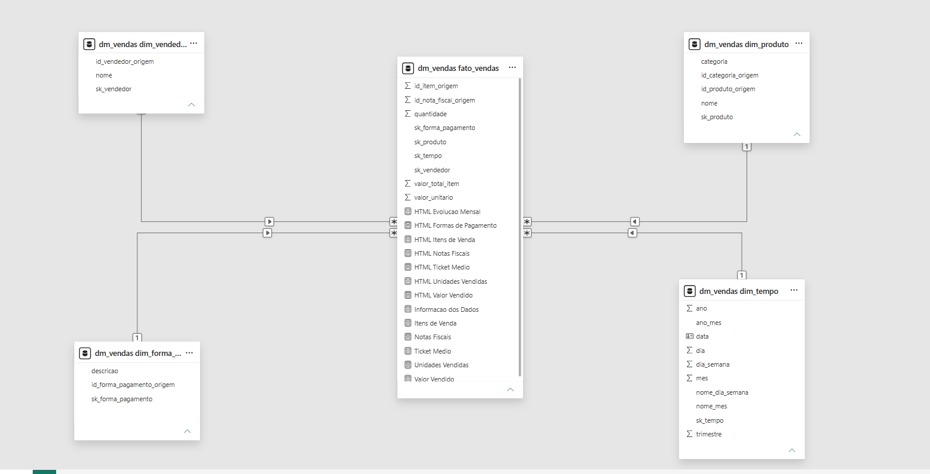
Modelo estrela
06
Notes:
Diagrama editável. Todos os relacionamentos são 1:N da dimensão para a fato. No Power BI, filtro unidirecional e relacionamentos ativos. Categoria permanece em dim_produto.
Fontes: enunciado Aula 12(1).pdf e execução do projeto relatada por Flavio Guarnieri nesta conversa. Números históricos da reconciliação em 19/10/2026; recorte 2026 conforme captura do painel fornecida pelo autor.

Slide 7
Pipeline no Pentaho
Quatro dimensões antes da fato
Ordem | Transformação | Responsabilidade
1 | Forma de pagamento | Atualizar IDs e descrições
2 | Vendedor | Identificar pelo ID e carregar o nome
3 | Produto | Carregar produto e categoria
4 | Tempo | Gerar calendário contínuo de 2015 a 2026
5 | Fato de vendas | Extrair itens, buscar SKs e gravar medidas
O Job continua somente quando a etapa anterior termina com sucesso.
08
Notes:
O job .kjb reúne as cinco transformações .ktr. Na fato, Database Lookup retorna as SKs. Filter Rows detecta chaves ausentes e encaminha para Abort. Um erro de duplicidade em produto levou à correção da chave de procura do Insert / Update.
Fontes: enunciado Aula 12(1).pdf e execução do projeto relatada por Flavio Guarnieri nesta conversa. Números históricos da reconciliação em 19/10/2026; recorte 2026 conforme captura do painel fornecida pelo autor.

Slide 8
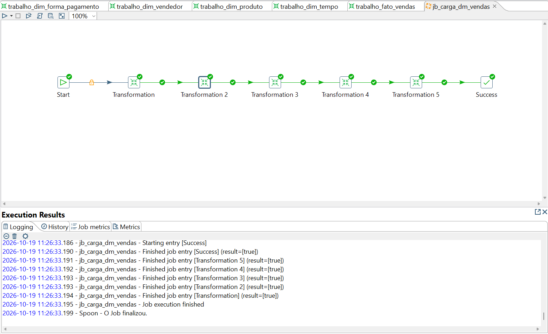
Job no Pentaho
Notes:
O job .kjb reúne as cinco transformações .ktr. Na fato, Database Lookup retorna as SKs. Filter Rows detecta chaves ausentes e encaminha para Abort. Um erro de duplicidade em produto levou à correção da chave de procura do Insert / Update.
Fontes: enunciado Aula 12(1).pdf e execução do projeto relatada por Flavio Guarnieri nesta conversa. Números históricos da reconciliação em 19/10/2026; recorte 2026 conforme captura do painel fornecida pelo autor.

Slide 9
Qualidade e regras de negócio
Evidências obtidas durante a construção
Verificação | Resultado observado
Notas sem itens e itens sem nota | 0 em ambas as verificações
Referências cadastrais ausentes | 0 para produto, categoria, vendedor e pagamento
Valor total do item | 359.600 itens: quantidade × valor unitário = valor real
Valor da nota | 133.257 notas: soma dos itens = valor do cabeçalho
Campos de produto | 233 IDs únicos, 0 nomes vazios e 0 categorias vazias
Calendário | 4.383 datas únicas e contínuas
Validações iniciais em 06/10 e cargas locais em 16 e 19/10/2026.
09
Notes:
Os 359.600 itens e 133.257 notas pertencem à exploração inicial. A origem cresceu até a carga de 19/10. A checagem de chaves nulas integra o fluxo da fato. Parte das checagens de contagem e reconciliação ainda ocorre por SQL manual e deve entrar no ETL para cumprir integralmente o enunciado.
Fontes: enunciado Aula 12(1).pdf e execução do projeto relatada por Flavio Guarnieri nesta conversa. Números históricos da reconciliação em 19/10/2026; recorte 2026 conforme captura do painel fornecida pelo autor.

Slide 10
Reconciliação entre origem e destino
Carga conferida em 19/10/2026, sem filtro anual
Indicador | Origem | Destino
Itens | 361.072 | 361.072
IDs distintos de itens | 361.072 | 361.072
Notas distintas | 133.739 | 133.739
Unidades vendidas | 902.487 | 902.487
Valor vendido | R$ 880.718.318,83 | R$ 880.718.318,83
A repetição da carga manteve os totais, conforme conferência.
10
Notes:
O autor executou as consultas nos dois bancos e confirmou igualdade. Não são totais filtrados de 2026. O teste de repetição confirma o comportamento para os dados testados e não testa exclusões na origem.
Fontes: enunciado Aula 12(1).pdf e execução do projeto relatada por Flavio Guarnieri nesta conversa. Números históricos da reconciliação em 19/10/2026; recorte 2026 conforme captura do painel fornecida pelo autor.

Slide 11
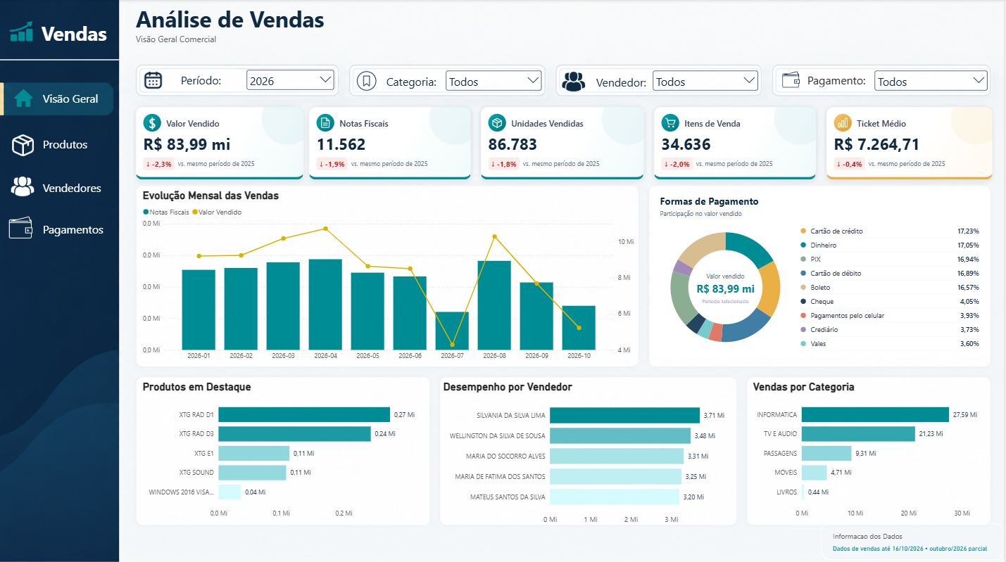
Painel de análise de vendas
12
Notes:
Única imagem a inserir pelo autor: captura final do painel. Selecione o quadro e os dois textos, remova e insira a imagem na mesma área. O slide foi reservado em 16:9. Na apresentação, demonstrar um filtro de ano e explicar os indicadores.
Fontes: enunciado Aula 12(1).pdf e execução do projeto relatada por Flavio Guarnieri nesta conversa. Números históricos da reconciliação em 19/10/2026; recorte 2026 conforme captura do painel fornecida pelo autor.

Slide 12
Conclusão da jornada
Modelo populado, pipeline testado e painel construído
O projeto organizou os dados de vendas em um Data Mart e reconciliou os totais da carga com a origem.
A construção evidenciou a importância da granularidade, das chaves de procura e do uso de períodos comparáveis.
16
Notes:
Concluir com o que o projeto permite analisar e os aprendizados técnicos. Não afirmar ganho de produtividade ou impacto financeiro sem medição. A investigação de julho é uma próxima análise, não uma conclusão já obtida.
Fontes: enunciado Aula 12(1).pdf e execução do projeto relatada por Flavio Guarnieri nesta conversa. Números históricos da reconciliação em 19/10/2026; recorte 2026 conforme captura do painel fornecida pelo autor.

Slide 13
Conferência da entrega
Apêndice técnico e organização dos arquivos
Exigência | Situação verificada
1 fato e ao menos 3 dimensões | Atendido: 1 fato e 4 dimensões
Objetivos e perguntas | Documento inicial e quatro perguntas registradas
Data Mart e painel | Construídos e carregados conforme execução relatada
Arquivos .ktr, .kjb e .pbix | Criados e reunidos na pasta de entrega
Qualidade no ETL | Completa: feito contagens e evidências automáticas
Visualização | Power BI
17
Notes:
Auditoria baseada no histórico da execução, PDF e capturas. Não recebemos os arquivos .ktr/.kjb/.pbix para inspeção direta. O documento de objetivos inicial pode ser atualizado com os resultados finais. O diagrama e o dicionário permanecem editáveis neste PPT.
Fontes: enunciado Aula 12(1).pdf e execução do projeto relatada por Flavio Guarnieri nesta conversa. Números históricos da reconciliação em 19/10/2026; recorte 2026 conforme captura do painel fornecida pelo autor.

